Slide 1
Конструкције трапеза -обрада
Наставник: Милена Криваја
ОШ „Бранко Радичевић“ Петрово, Приједор

Slide 2
За конструкцију четвороугла у општем случају потребно је пет елемената. Дефиниција трапеза већ садржи један податак о његовим основним елементима (основице су паралелне), те су за конструкцију трапеза у општем случају довољна само четири елемента.
За конструисање једнакокраког трапеза , као и за конструисање правоуглог трапеза потребна су само три елемента, јер су два податка садржана већ у њиховој дефиницији.
Код једнакокраког трапеза основице су паралелне и краци су једнаки, а код правоуглог трапеза основице су паралелне, а један угао је прав.

Slide 3
При конструкцији трапеза такође треба да поштујемо четири етапе: 1)анализа, 2) конструкција, 3)доказ 4) дискусија.

Slide 4
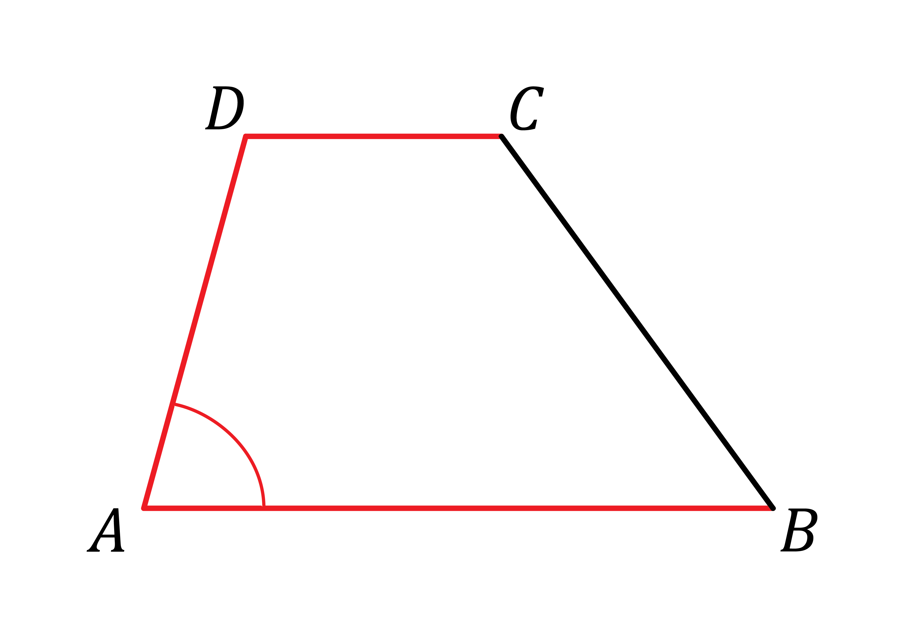
Примјер1. Конструиши трапез када су познате обје основице, крак и један угао између тог крака и основице.
1) Анализа(скица): -на произвољној правој конструисати основицу $AB,$ $k\left(A, AB\right)∩Aa=\left\{B\right\}$
-конструисати угао $α$у тјемену $A$ - другом краку угла $α$ припада тјеме $D$, $k\left(A,AD\right)∩Ad=\left\{D\right\}$ -у тјемену $D$ конструисати праву паралелну правој $AB$ преношењем угла $α$ -одређујемо тјеме $C ,$ $k\left(D,DC\right)∩Dc=\left\{D\right\}$ - конструишемо дуж B$C$ - ⧠ABCD

Slide 5
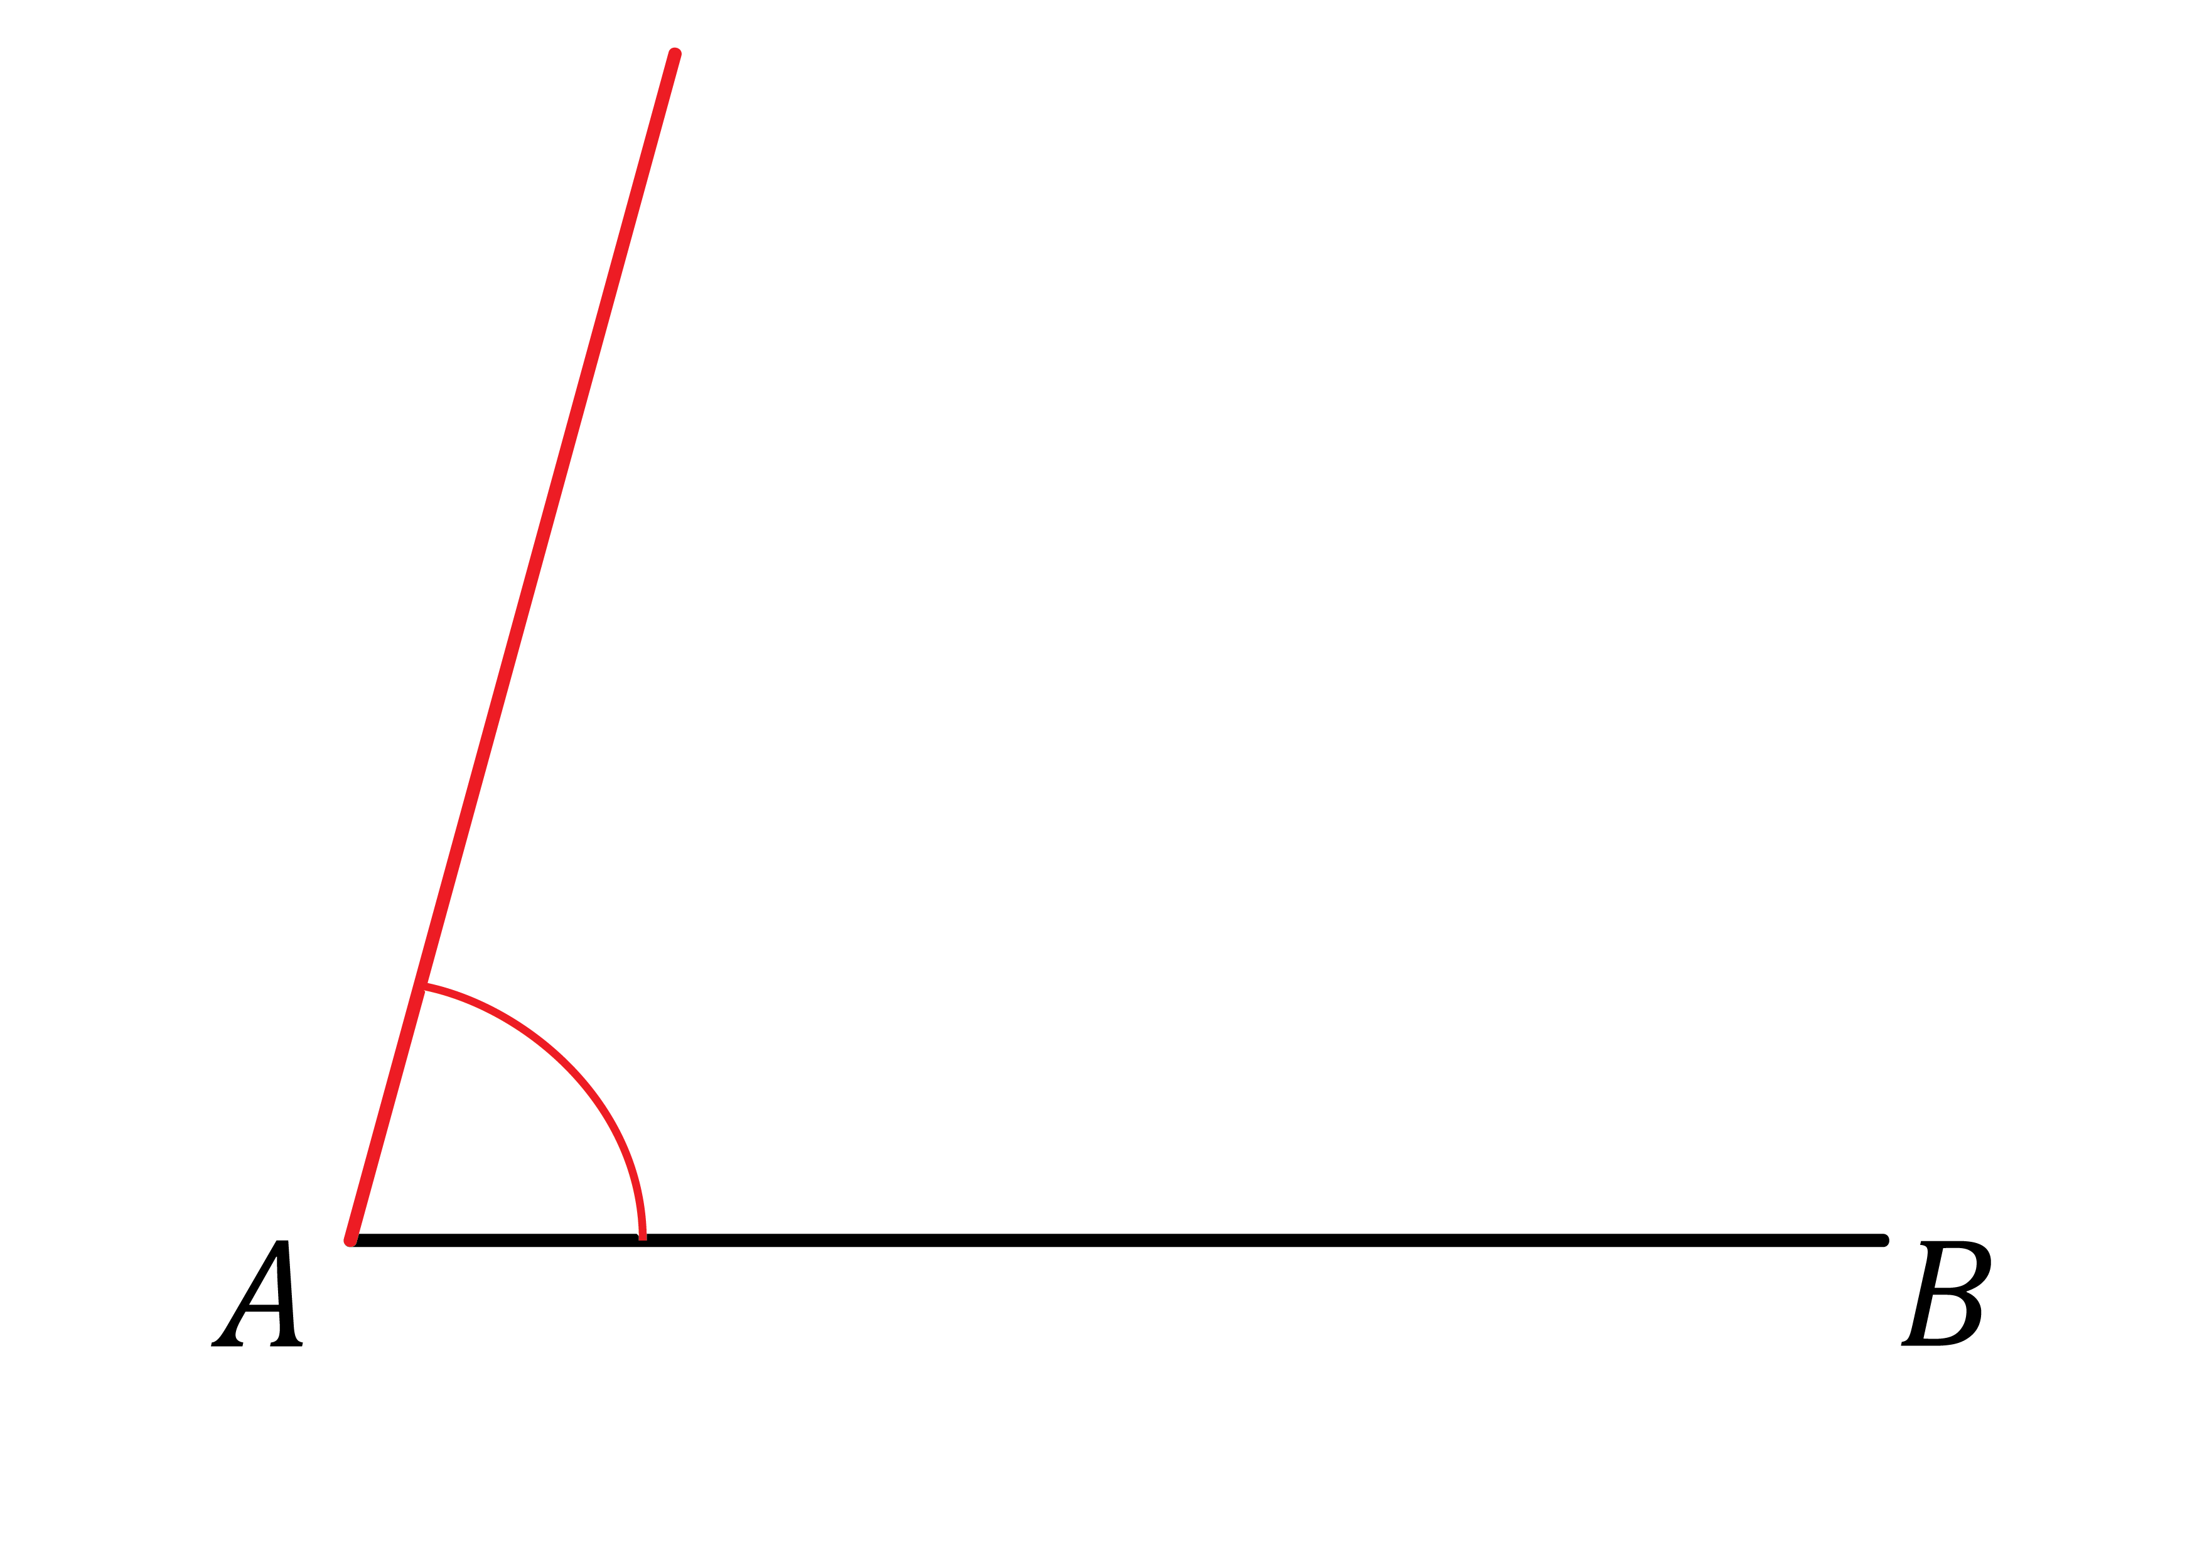
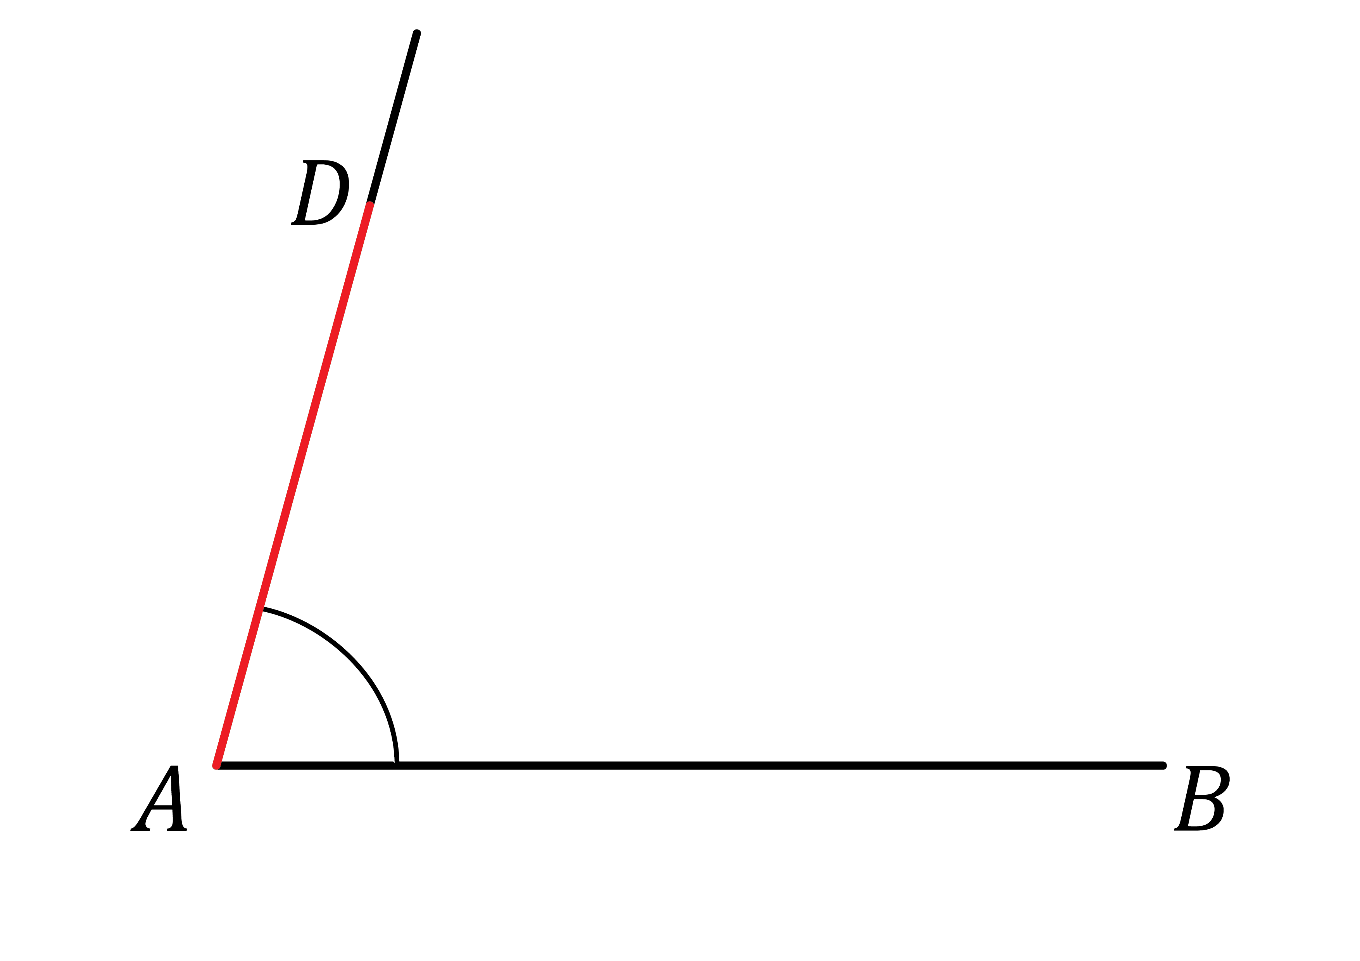
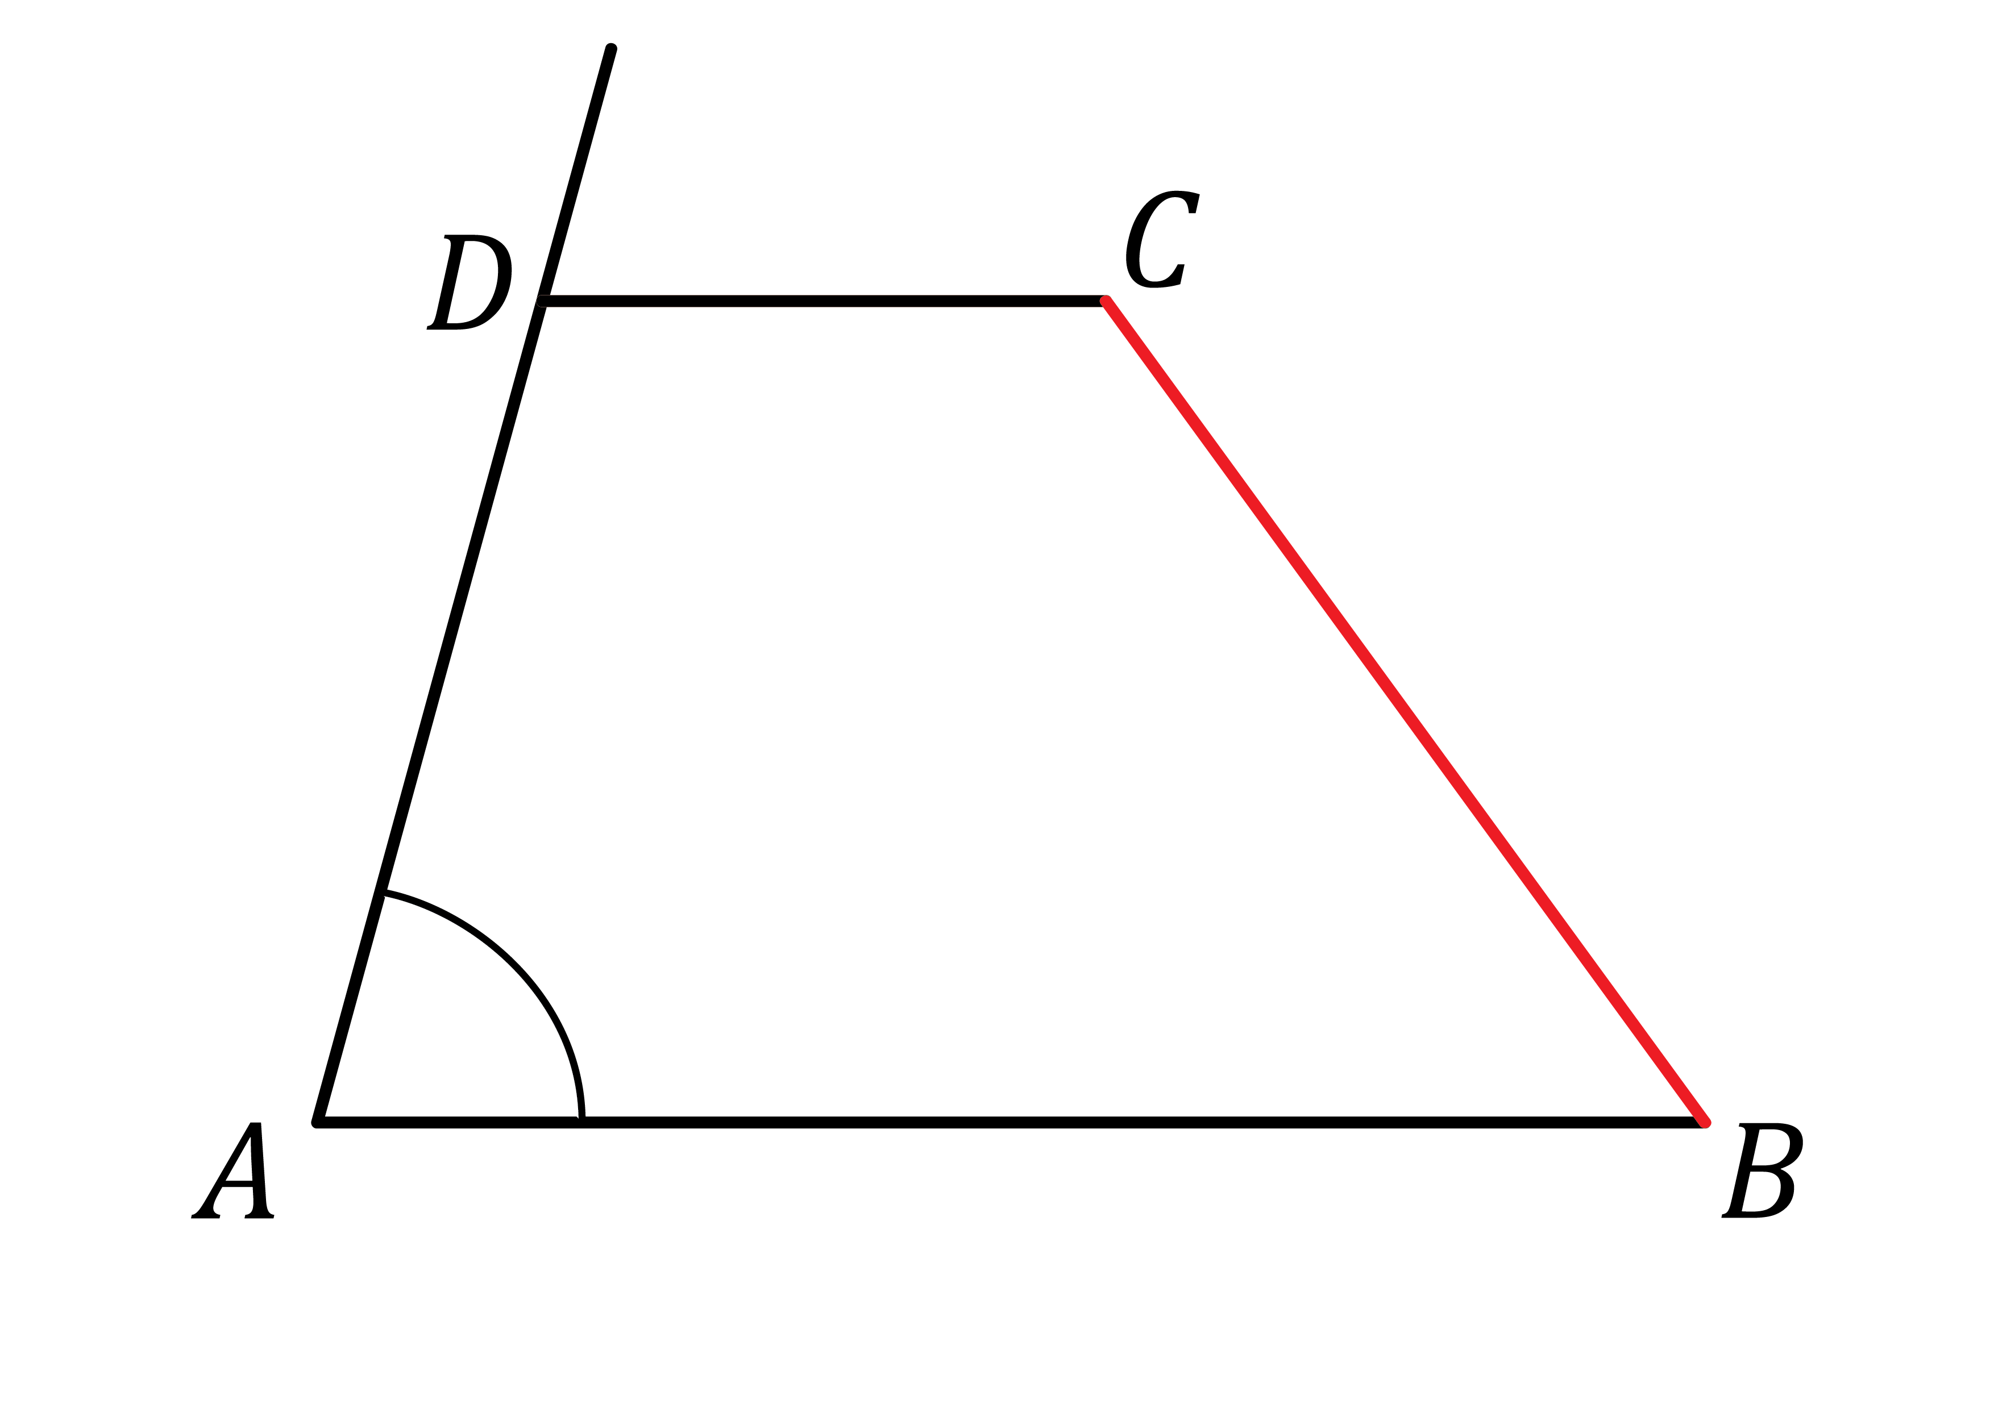
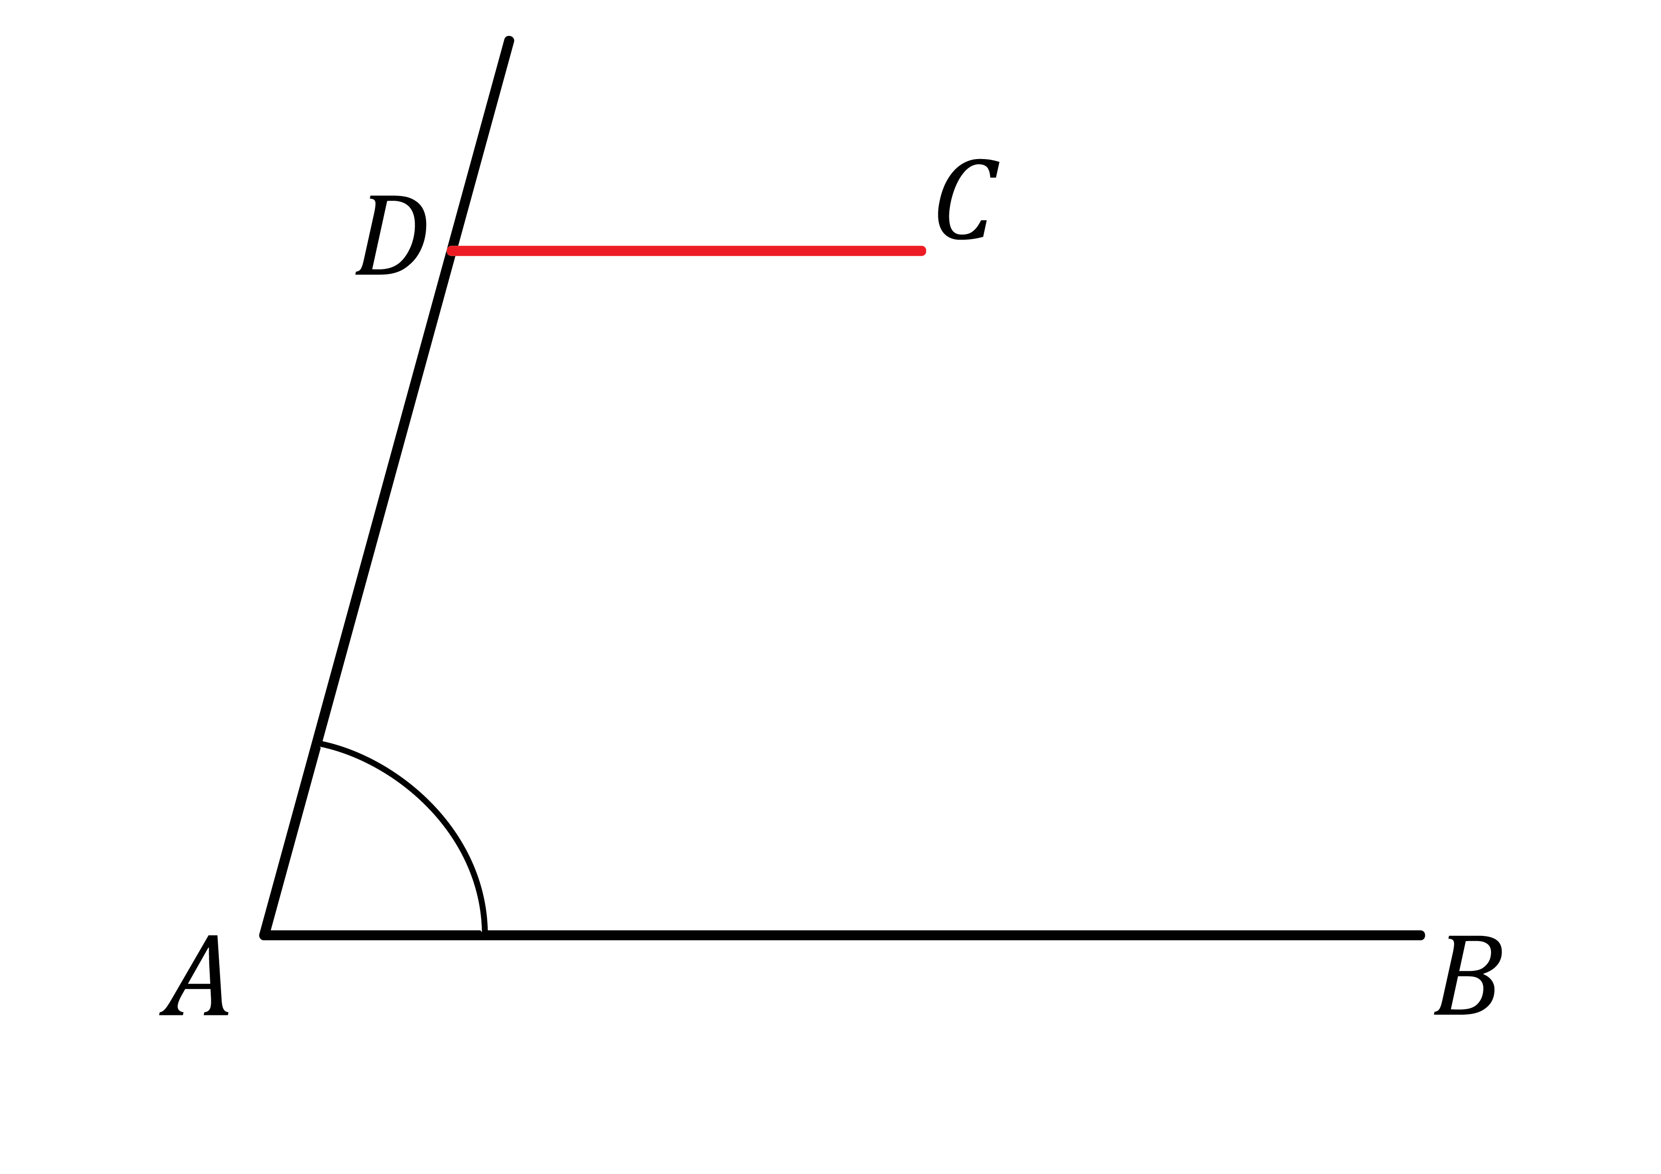
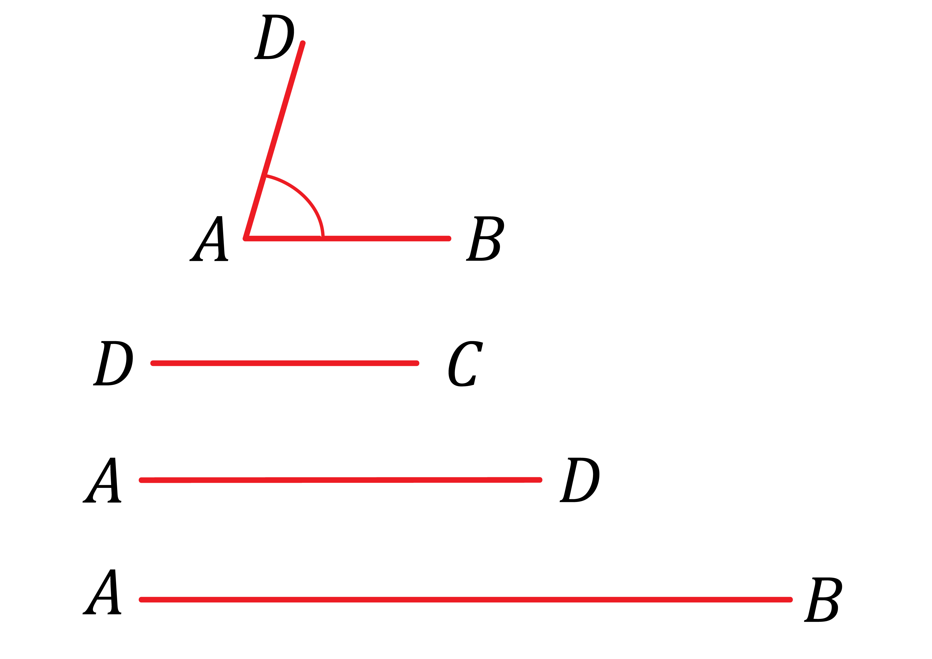
2.Конструкција:
1. на произвољној правој конструисати основицу $AB,$ $k\left(A, AB\right)∩Aa=\left\{B\right\}$
2. конструисати угао $α$у тјемену $A$
3. другом краку угла $α$ припада тјеме $D$, $k\left(A,AD\right)∩Ad=\left\{D\right\}$
4. у тјемену $D$ конструисати праву паралелну правој $AB$ преношењем угла $α$
5. одређујемо тјеме $C ,$ $k\left(D,DC\right)∩Dc=\left\{D\right\}$
6. конструишемо дуж B$C$ 7. ⧠ABCD

Slide 6
.
3) Доказ слиједи из конструкције
4) Дискусија : Увијек је могуће конструисати угао и на њему одредити тјемена B и D трапеза, као и тјеме C, то је конструкција увијек могућа.

Slide 7
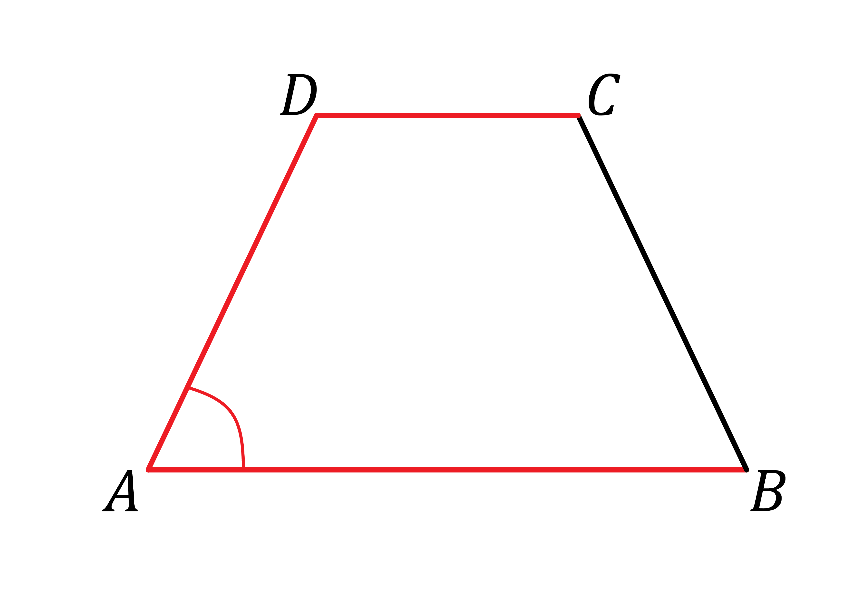
Примјер 2. Конструиши једнакокраки трапез када је позната основица AB, крак AD и угао са тјеменом у А (или B).
1.Анализа(скица):
конструисати угао $α$у тјемену $A$
једном краку угла $α$ припада тјеме $B$, $k\left(A,AB\right)∩Aa=\left\{A\right\}$
другом краку угла $α$ припада тјеме $D$, $k\left(A,AD\right)∩Ad=\left\{D\right\}$
у тјемену $D$ конструисати праву паралелну правој $AB$ преношењем угла $α$
Oдређивање тјемена $C,$ $k\left(B,AD\right)∩Dc=\left\{C\right\}$
⧠ABCD

Slide 8
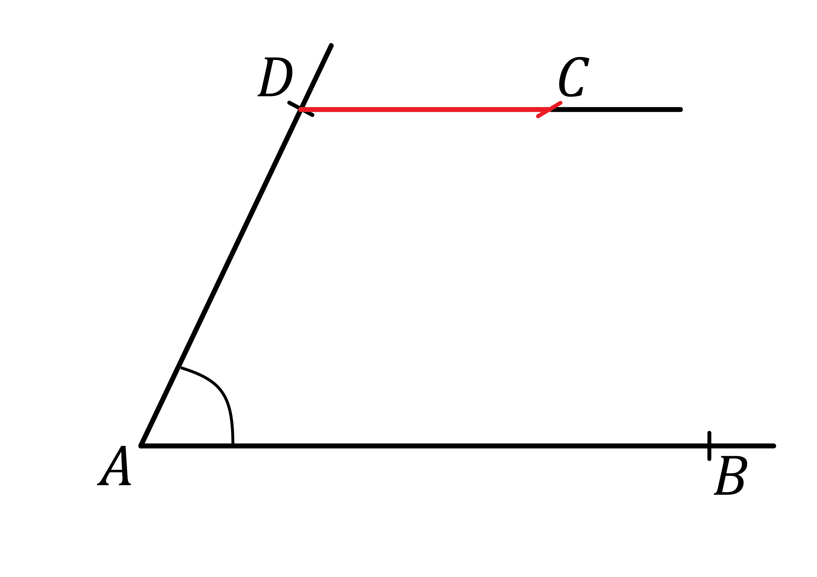
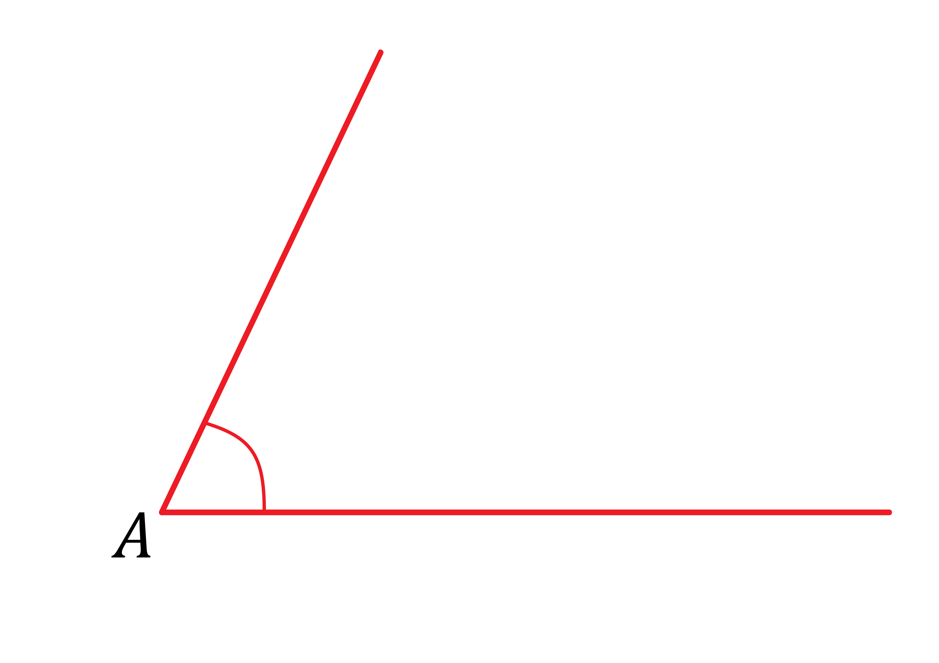
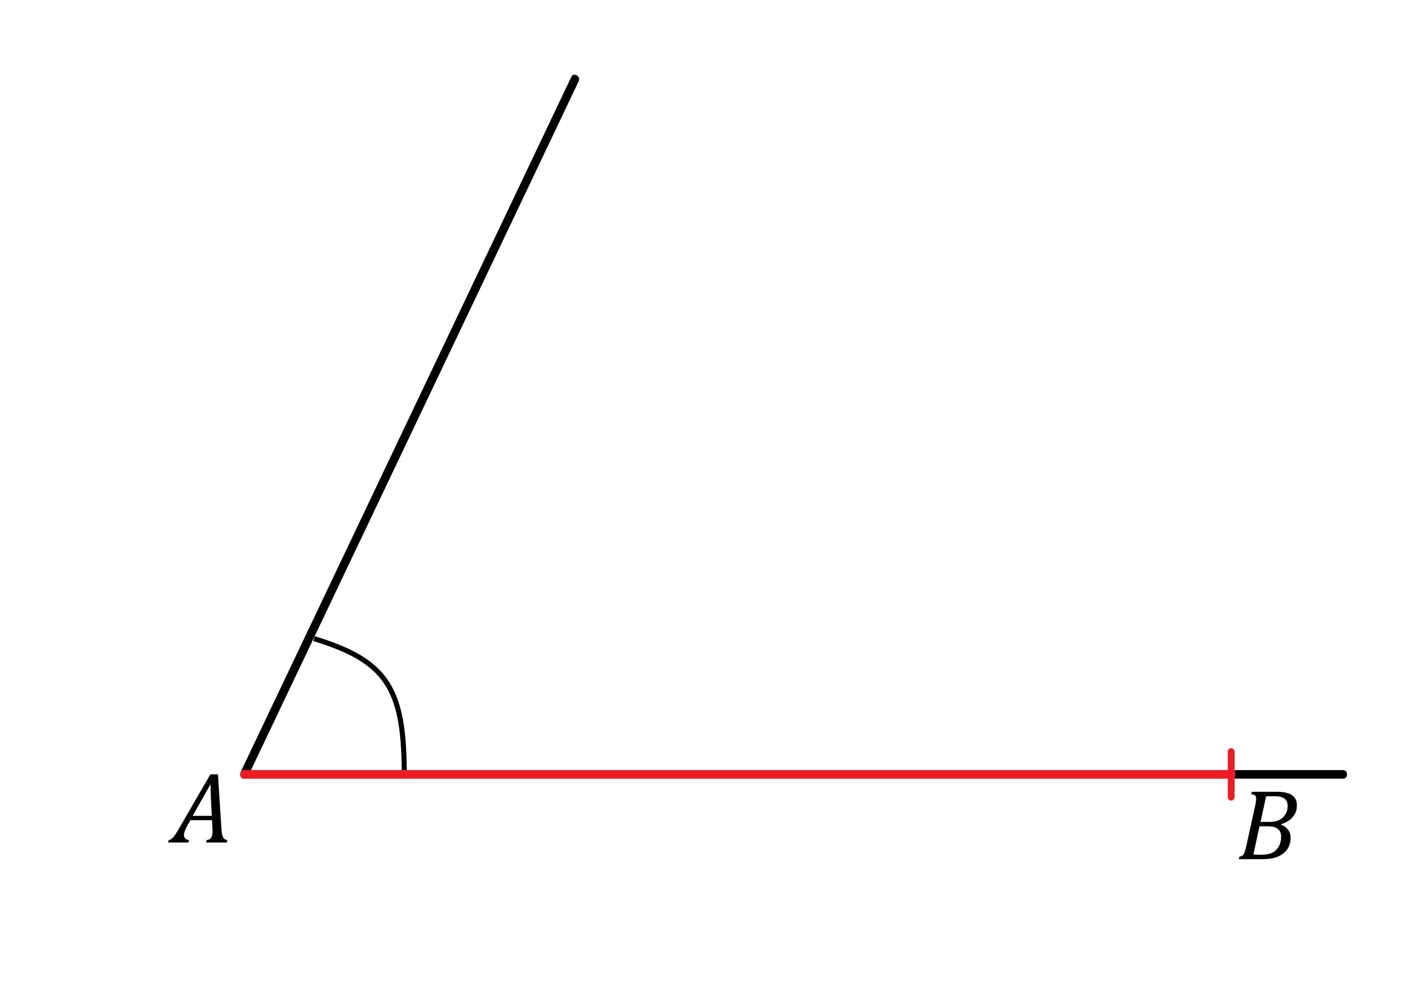
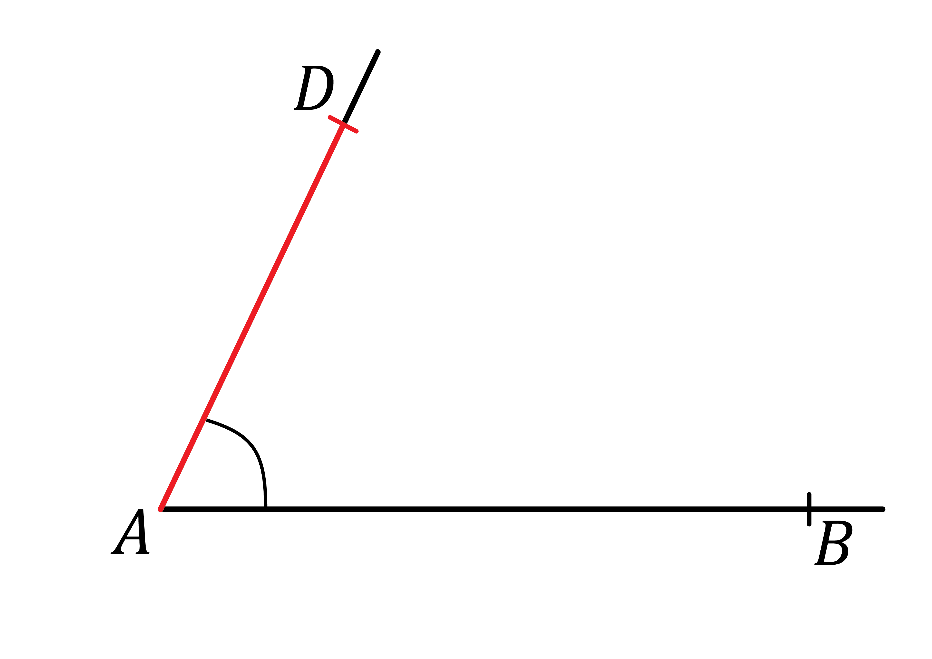
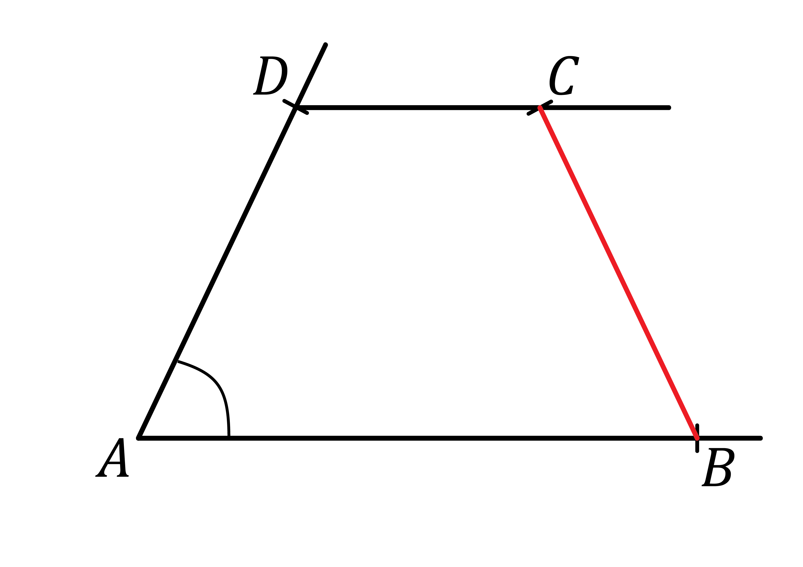
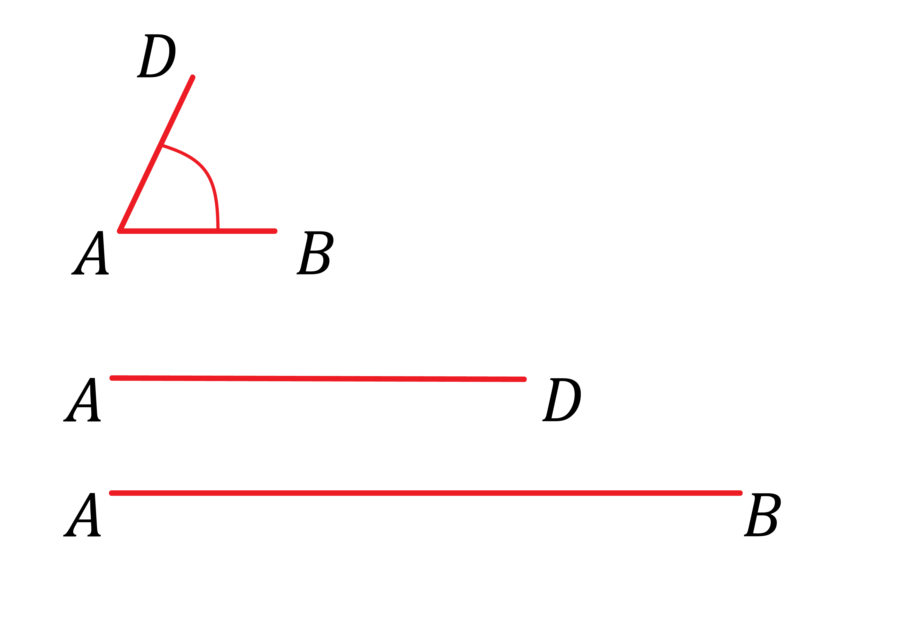
2.Конструкција:
1. конструисати угао $α$у тјемену $A$
2. једном краку угла $α$ припада тјеме $B$, $k\left(A,AB\right)∩Aa=\left\{A\right\}$
3. другом краку угла $α$ припада тјеме $D$, $k\left(A,AD\right)∩Ad=\left\{D\right\}$
4. у тјемену $D$ конструисати праву паралелну правој $AB$ преношењем угла $α$
5. Oдређивање тјемена $C,$ $k\left(B,AD\right)∩Dc=\left\{C\right\}$
6. ⧠ABCD

Slide 9
Конструисан, једнакокраки трапез када је позната основица AB, крак AD и угао са тјеменом у А (или B) изгледа овако.
1) анализа
Nacrtati skicu
Opisati konstrukciju
2) Конструкција
Zadati elemente
Konstruisati
3) Доказ слиједи из конструкције.
4) Дискусија : конструкција је могућа ако је $2α<180°$.

Slide 10
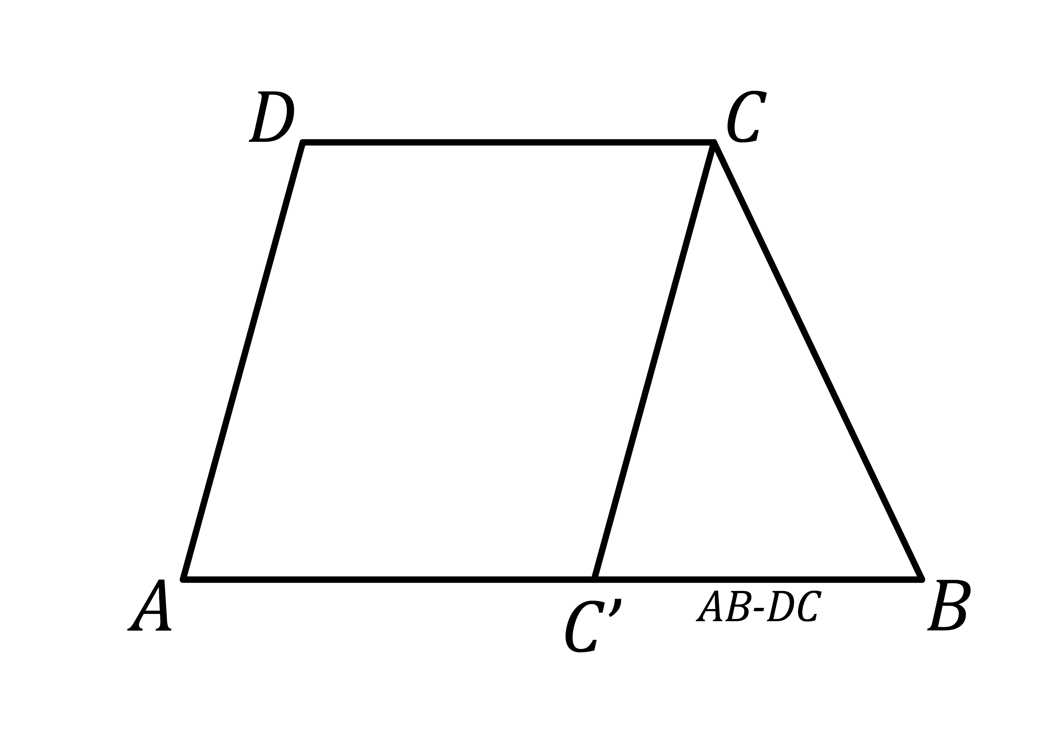
Примјер 3. Конструишимо трапез чије су све четири странице познате.
1.Aнализа(скица):
-на произвољној правој конструисати основицу $AB,$ $k\left(A, AB\right)∩Aa=\left\{B\right\}$ -одредимо тачку $C^{'},k\left(A, CD\right)∩AB=\left\{C^{′}\right\}$ - Конструишимо троугао $∆C^{'}BC$чије су странице $\left(a−c\right),b, d$, одредили смо тјеме $C. k\left(C^{′},AD\right)∩k\left(B, BC\right)=\left\{C\right\}$ -oдредимо тјеме $D,$ $k\left(A,AD\right)∩k\left(C,CD\right)=\left\{D\right\}$ -конструишемо дужи $CD$ и $АD$ -⧠ABCD

Slide 11
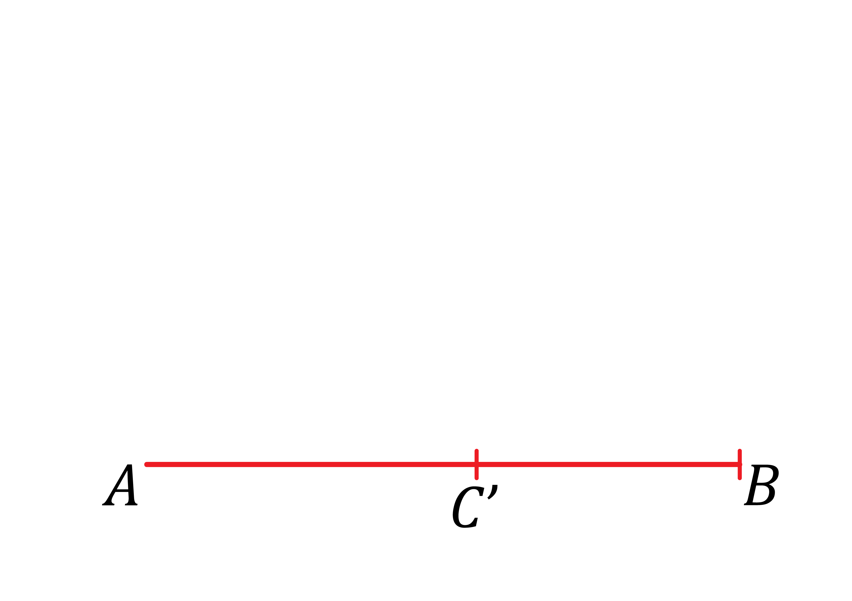
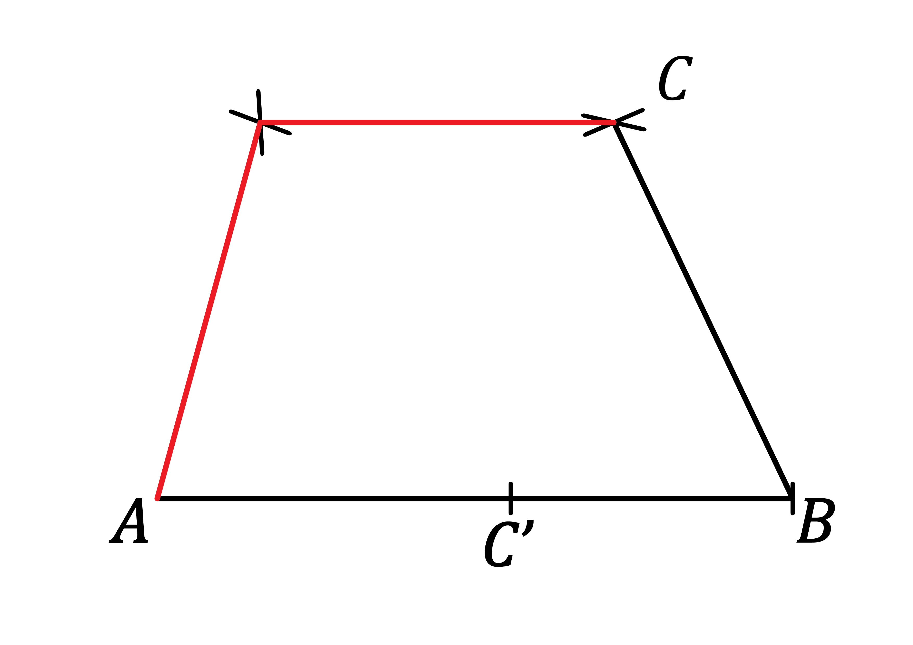
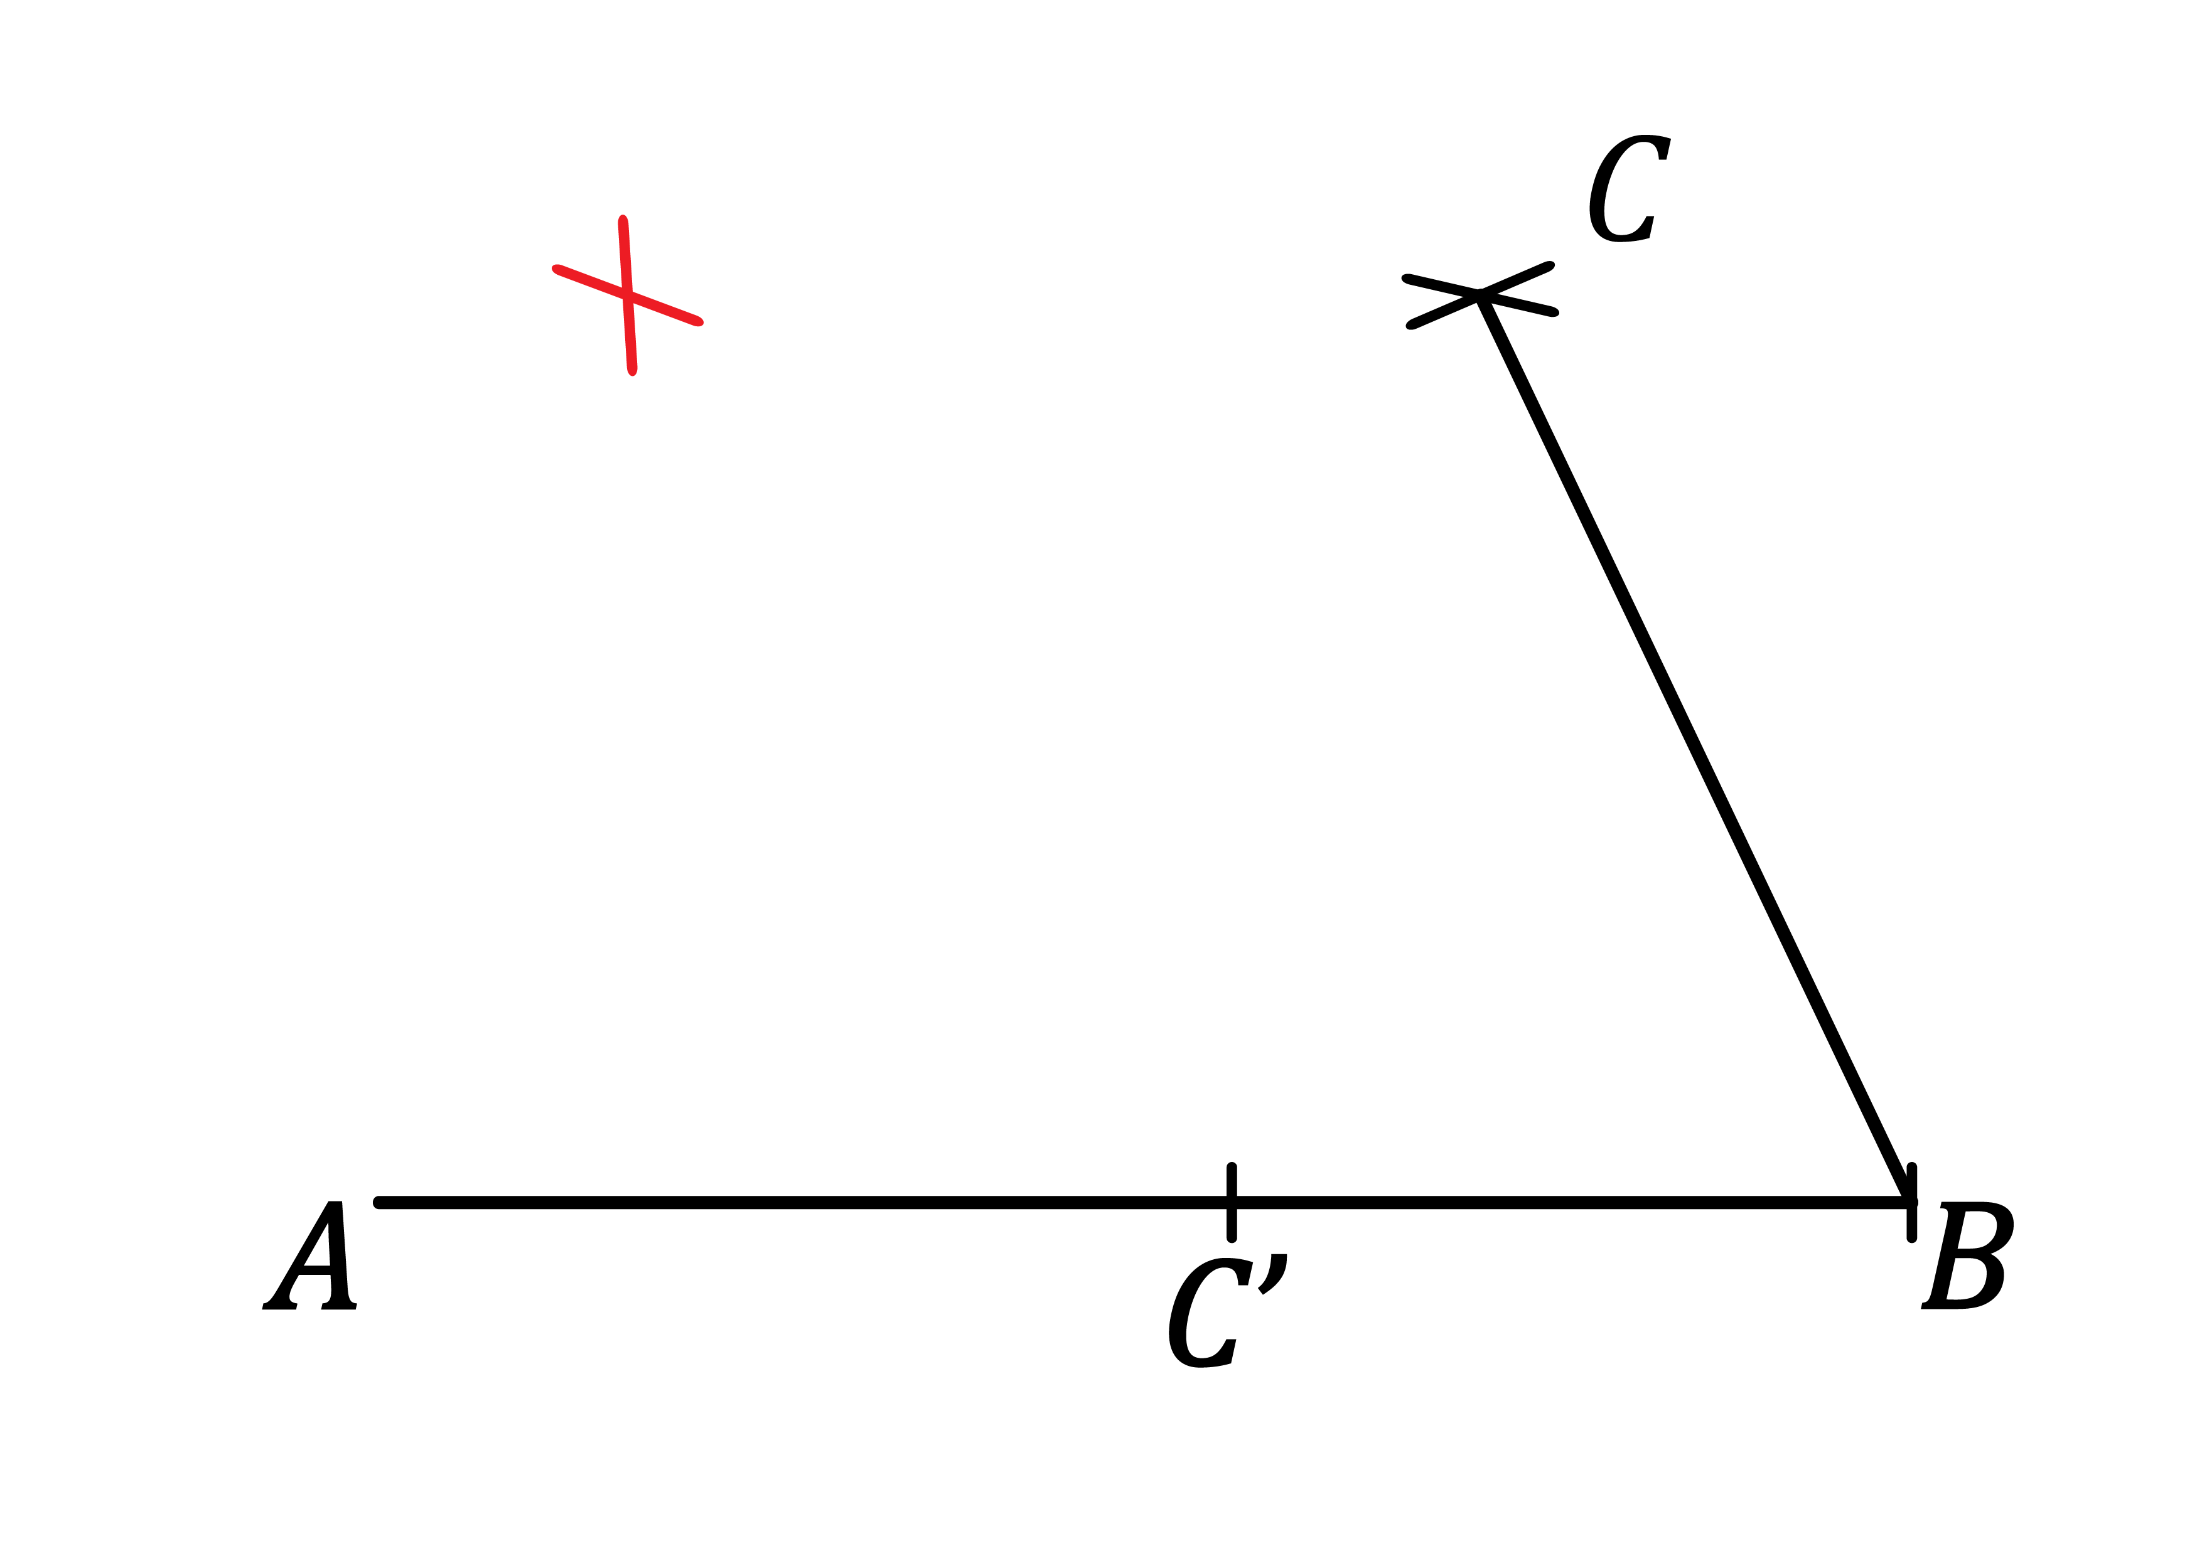
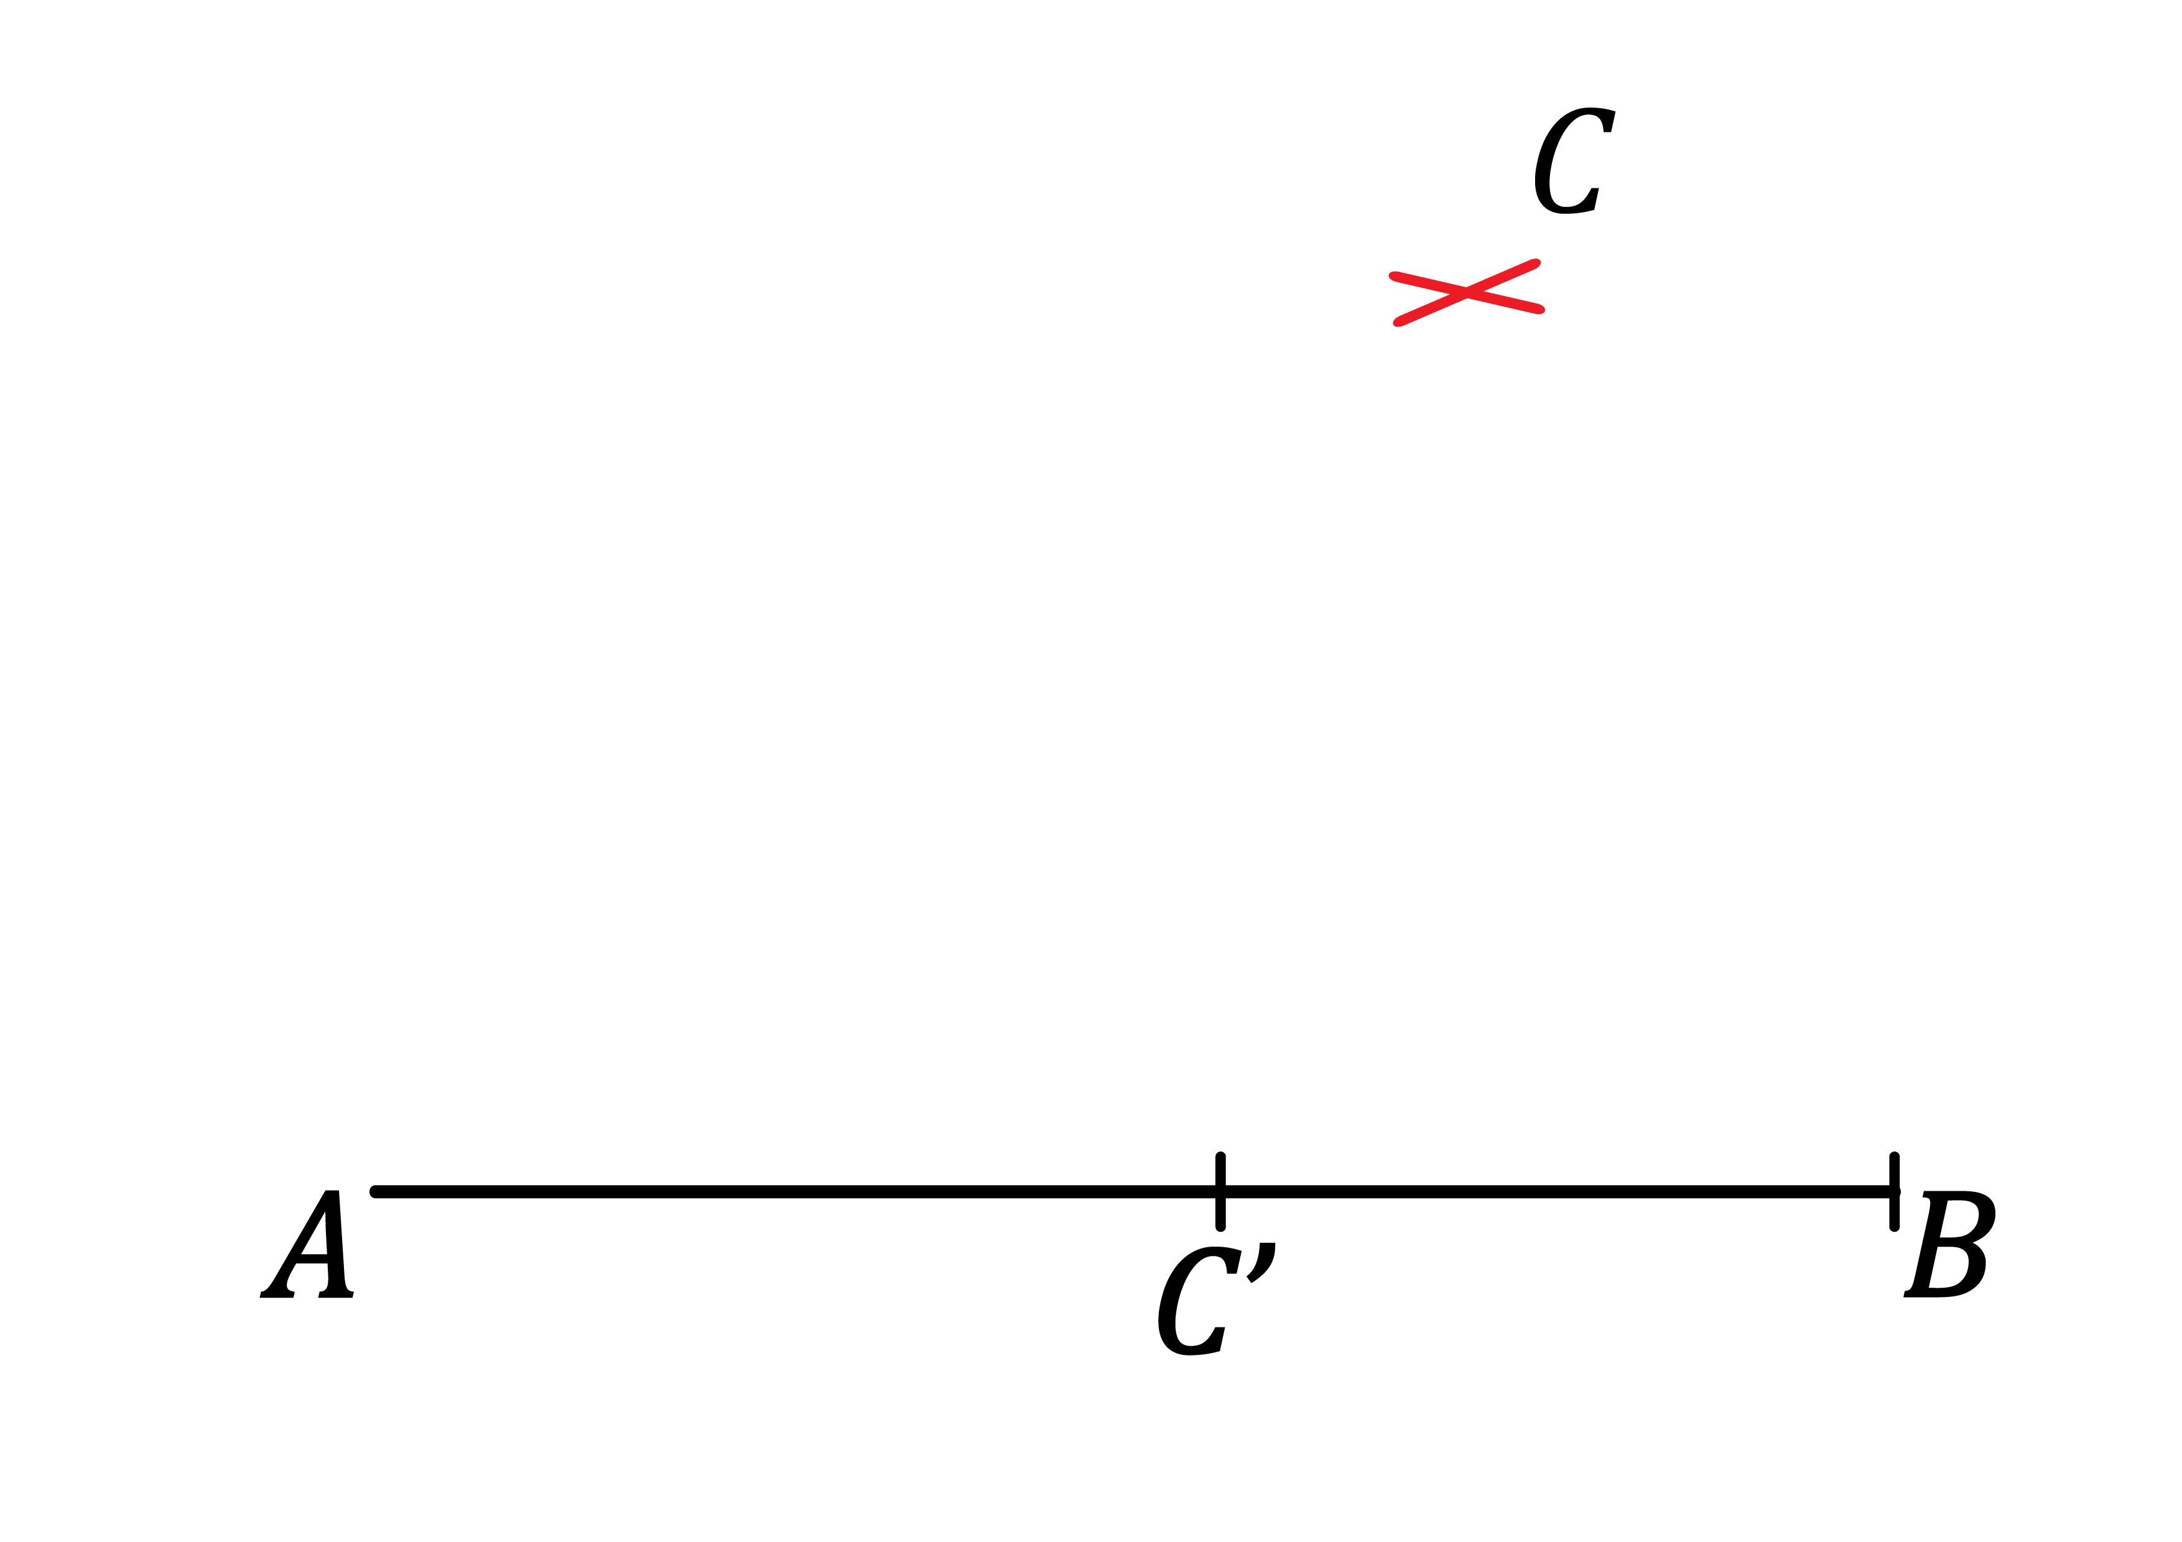
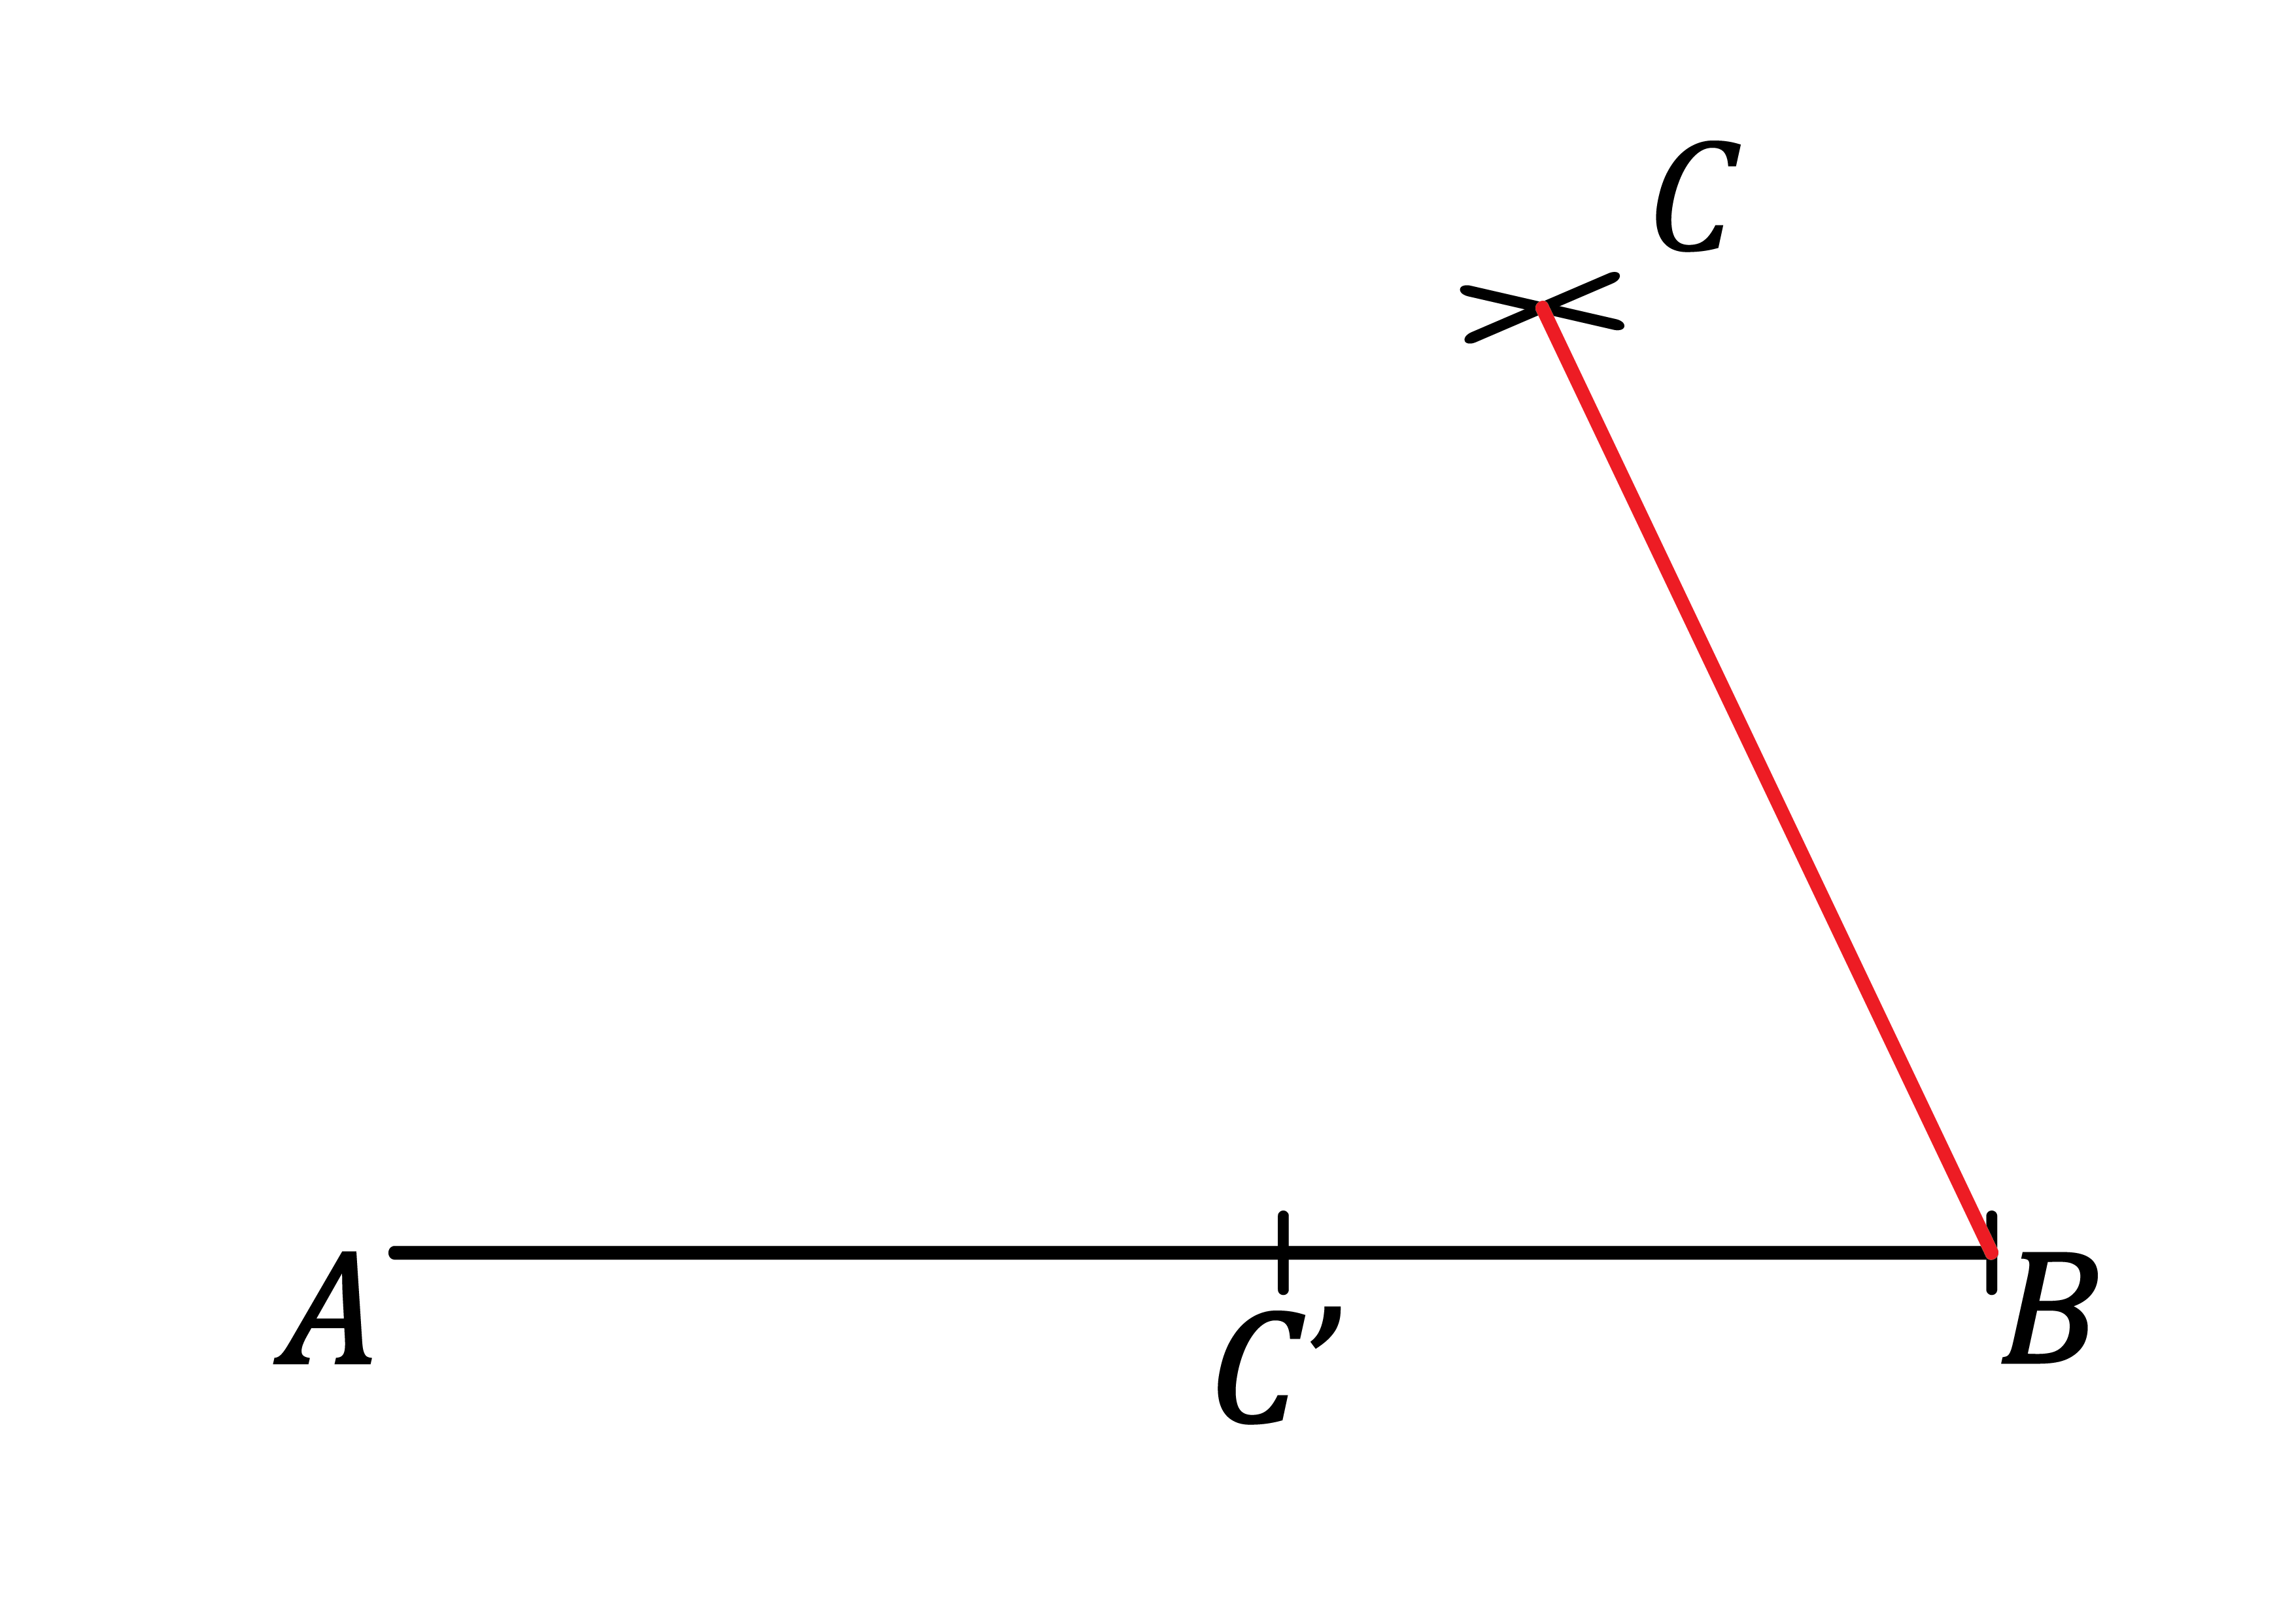
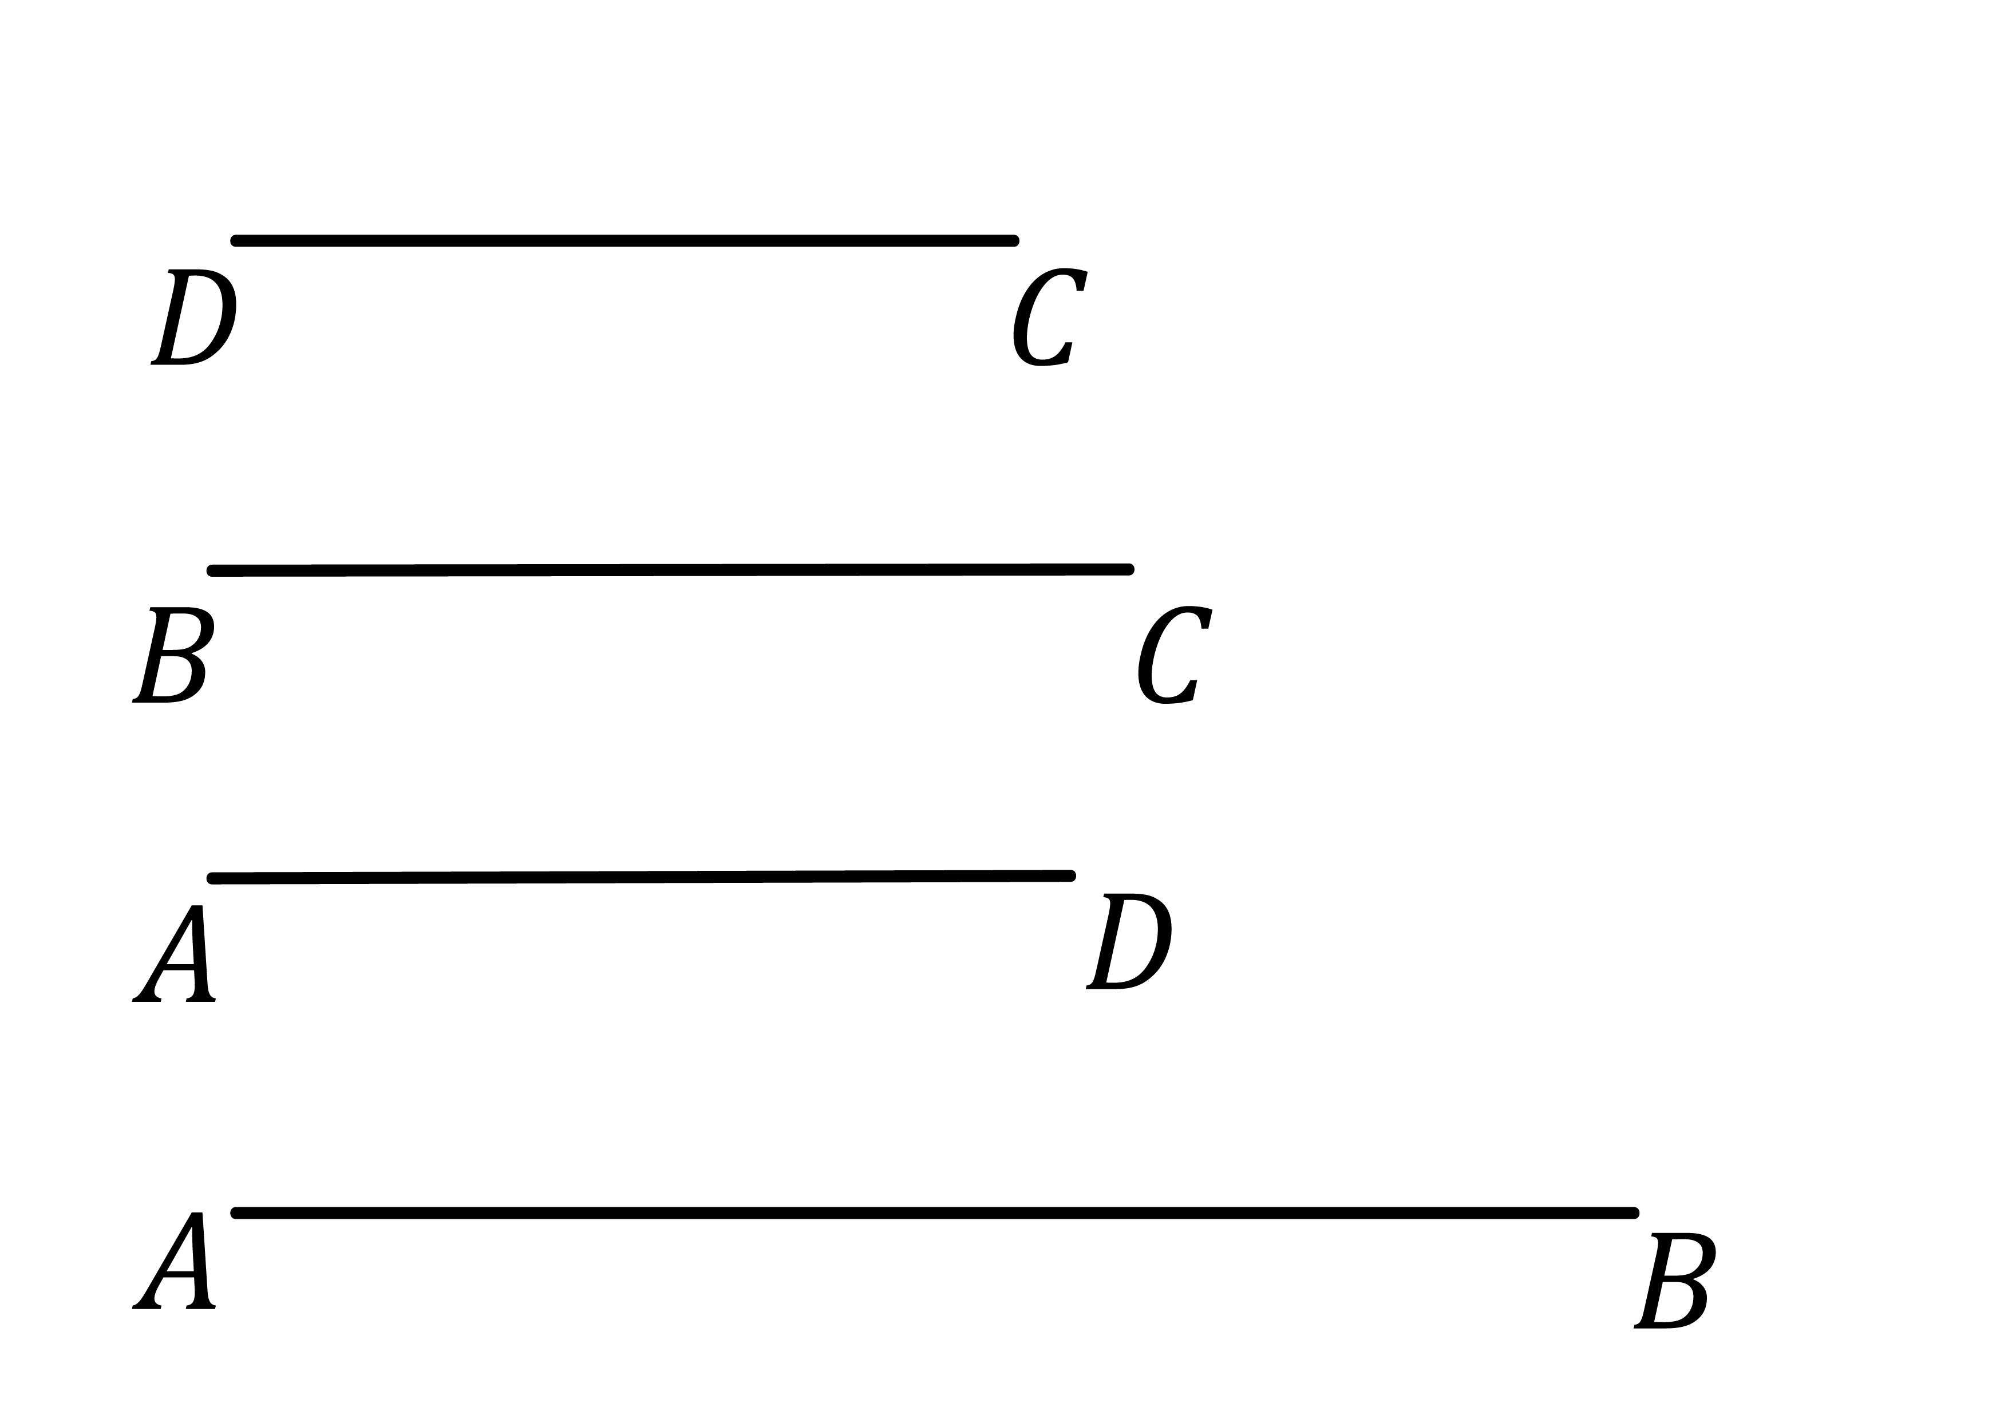
2.Конструкција:
1. на произвољној правој конструисати основицу $AB,$ $k\left(A, AB\right)∩Aa=\left\{B\right\}$
2. одредимо тачку $C^{′},k\left(A, CD\right)∩AB=\left\{C\right\}$
3. Конструишимо троугао чије су странице $\left(a−c\right),b, d$, одредили смо тјеме $C. k\left(C^{′},AD\right)∩k\left(B, BC\right)=\left\{C\right\}$
4. oдредимо тјеме $D,$ $k\left(A,AD\right)∩k\left(C,CD\right)=\left\{D\right\}$
5. конструишемо дужи $CD$ и $АD$ 6. ⧠ABCD

Slide 12
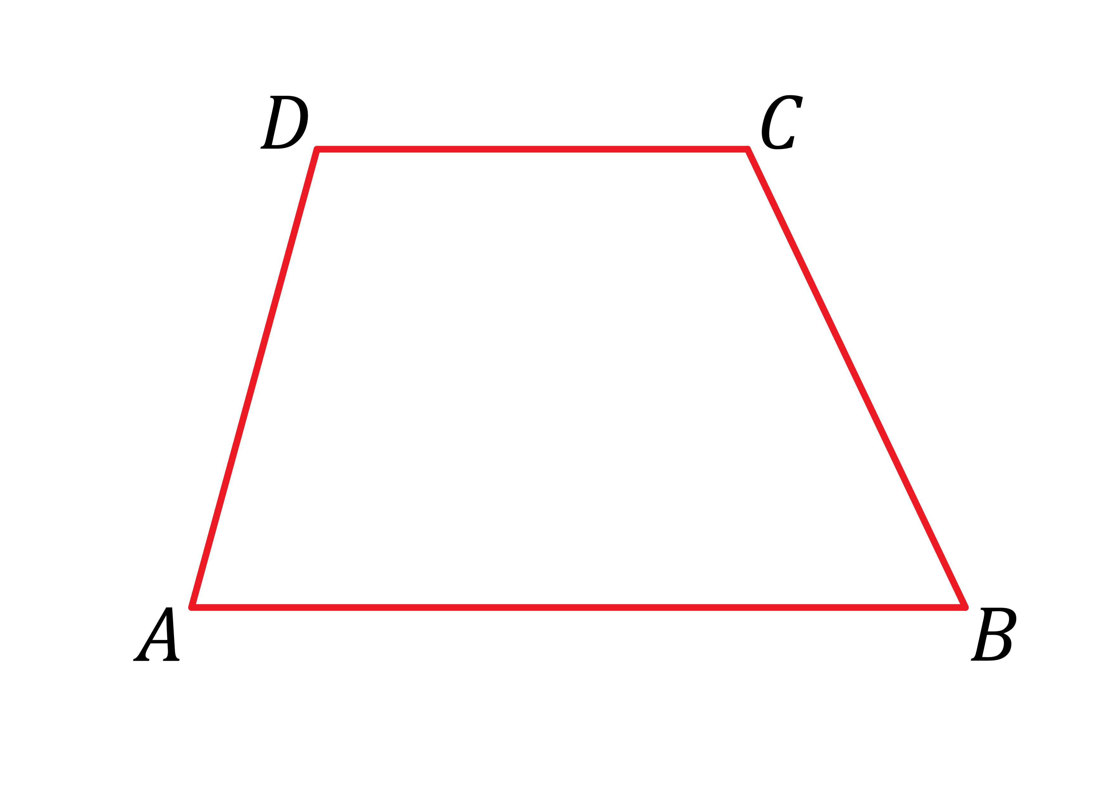
Конструисан, трапез када су познате све четири странице изгледа овако.
3) Доказ слиједи из конструкције
4) Дискусија : Конструкција је могућа под условом да је у троуглу $∆C^{′}BC$ задовољена неједнакост троугла која каже да је свака страница у троуглу мања од збира, а већа од разлике друге двије странице.

Slide 13
Домаћи рад
Уџбеник, страна 180. задатак 1, 2 и 3.

Slide 14
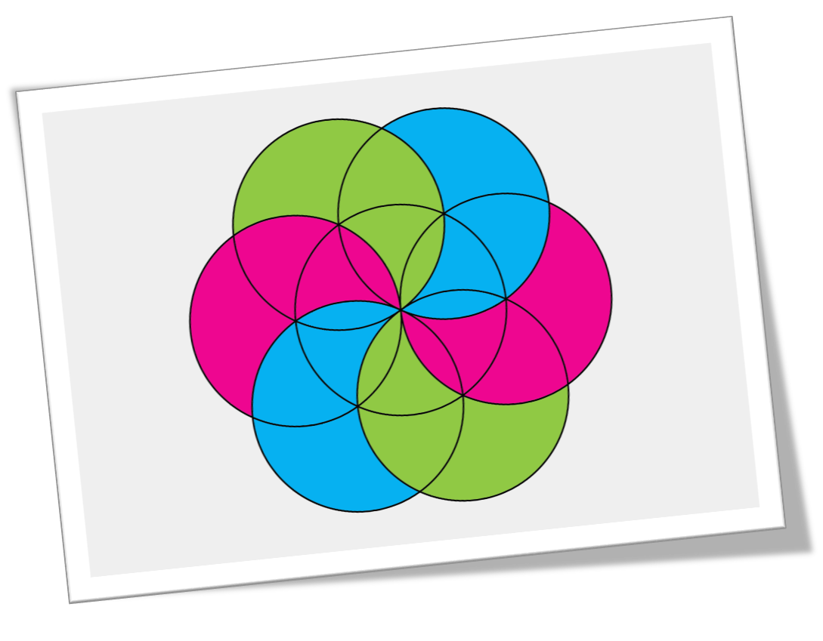
Хвала на пажњи!

